Slide 1
Αλέξανδρος Παρασκευάς
Προπτυχιακός φοιτητής του τμήματος χημείας
Ομογενή κατάλυση μετάλλων μετάπτωσης και οργανικών μορίων

Slide 2
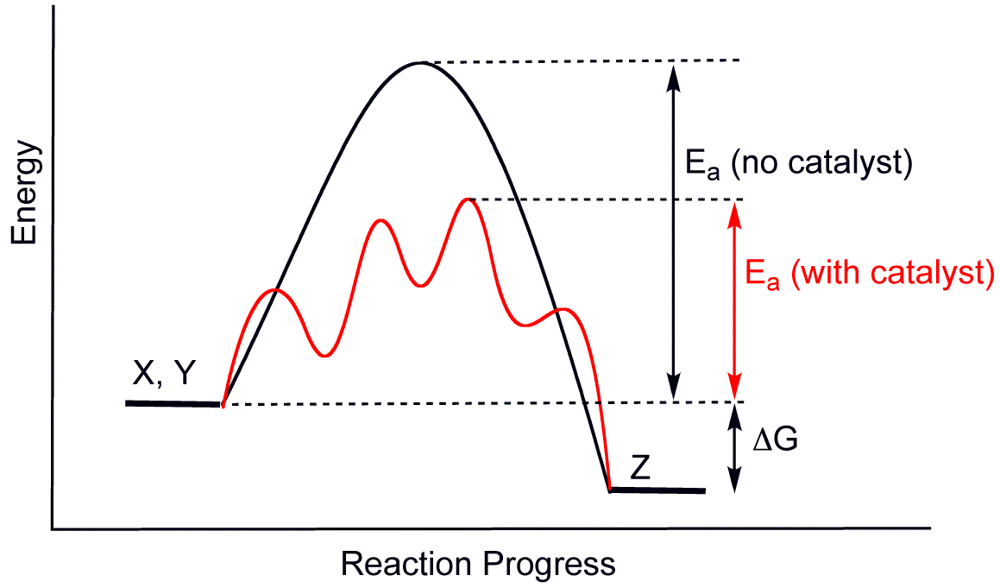
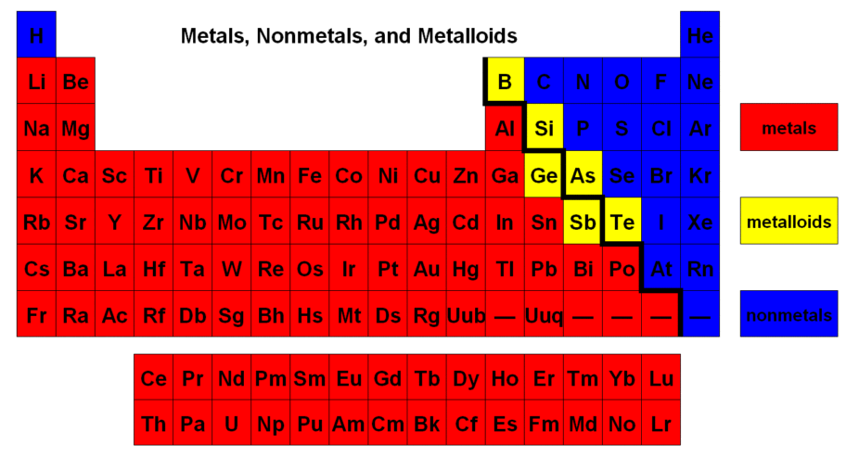
Εισαγωγή
Ένας καταλύτης είναι μια ένωση που όταν προστεθεί στο μίγμα μια αντίδρασης επηρεάζει τη κινητική της επιταχύνοντάς την.
Η κατάλυση διαδραματίζει έναν πολύ σημαντικό ρόλο στη σύγχρονη συνθετική χημεία: 90% των εμπορικών χημικών παράγονται με πορείες στις οποίες συναντάται τουλάχιστον 1 καταλυτικό στάδιο.

Slide 3
Μέταλλα Μετάπτωσης
Ο πιο ενεργός κλάδος της ομογενούς κατάλυσης, αφορά τα μέταλλα μετάπτωσης. Χρησιμοποιώντας τα διαθέσιμα d-τροχιακά που διαθέτουν μπορούν να επιταχύνουν μια αντίδραση συμμετέχοντας στη πορεία της, με διάφορους μηχανισμούς οδηγώντας στο σχηματισμό ή τη διάσπαση δεσμών Η-Η C-H και C-C. Η δραστικότητα και η εκλεκτικότητα των καταλυτών αυτών μπορεί να ρυθμιστεί με την επιλογή των κατάλληλων υποκαταστατών (πχ Grubbs).
Παραδείγματα της κατηγορίας αυτής αποτελούν:
ασύμμετρη καταλυτική υδρογόνωση από Rh, Ru και Ir
ασύμμετρη εποξείδωση και διυδροξυλίωση που καταλύεται από σύμπλοκα Ti ή Os
oλεφινική μετάθεση καταλυόμενη από Ru η Mo
αντιδράσεις σύξευξης καταλυόμενες από Pd (πχ αντίδραση Stille)

Slide 4
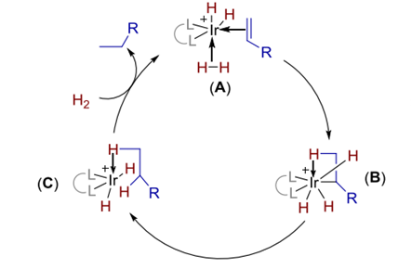
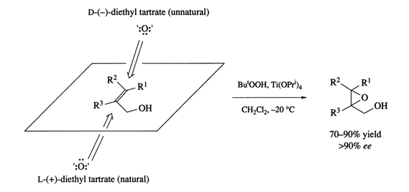
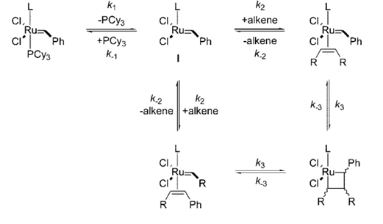
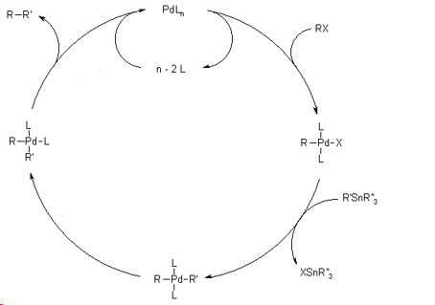
Crabtree, R. H., Mellea, M. F., Mihelcic, J. M., & Quirk, J. M. (1982).
Sun, Y., & Chen, H. (2015).
Johnson, R. A., & Barry Sharpless, K. (1991).
Vougioukalakis, G. C., & Grubbs, R. H. (2009).
Prof. Dr. John K. Stille (1986).

Slide 5
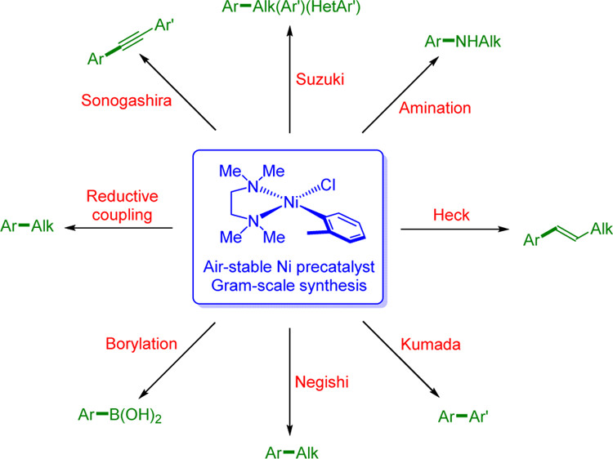
Το στοίχημα πλέον είναι η αξιοποίηση φθηνότερων μετάλλων στη κατάλυση. Έτσι παρουσιάζονται εναλλακτικοί καταλύτες για αντιδράσεις όπως: συζεύξεις, υδρογονώσεις, οξειδώσεις και αμινώσεις.

Slide 6
Οργανοκατάλυση
Ένας ακόμη σημαντικός κλάδος της ομογενούς κατάλυσης που είχε επισκιαστεί για πολλά χρόνια από την κατάλυση των μετάλλων μετάπτωσης, είναι η οργανοκατάλυση. Η συστηματική μελέτη της ξεκίνησε πάνω σε χειρόμορφους καταλύτες χωρίς μέταλλα όπως οι κετόνες, οι θειουρίες και οι αμίνες. Στη συνέχεια το πεδίο αναπτύχθηκε με την ανακάλυψη νέων μεθόδων ενεργοποίησης των αντιδρώντων, βασιζόμενες στη προσθήκη χαρακτηριστικών ομάδων στους οργανοκαταλύτες όπως:
εναμίνης ή ιμινίου που αλλάζουν την ενέργεια των HOMO ή LUMO τροχιακών των καρβόνυλο ενώσεων
ουρίας και θειοουρίας που ενεργοποιούν πολωμένους διπλούς δεσμούς με το σχηματισμό δεσμών υδρογόνου
φωσφίνες και καρβένια που ως πυρηνόφιλα αντιδρούν με πολωμένους διπλούς δεσμούς
χειρικά φωσφορικά οξέα που περιέχουν ένα οξύ κατά Bronsted-Lowry και μια βάση κατά Lewis

Slide 7
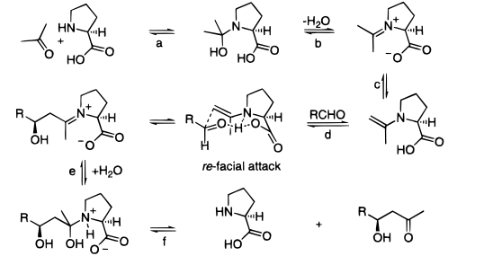
List, B., Lerner, R. A., & Barbas, C. F. (2000).

Slide 8
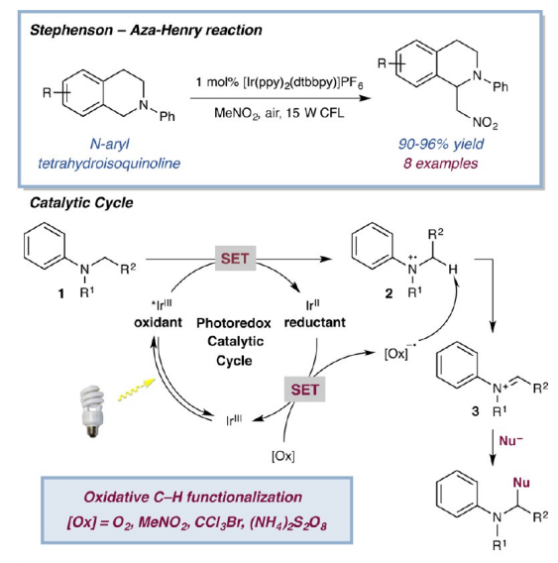
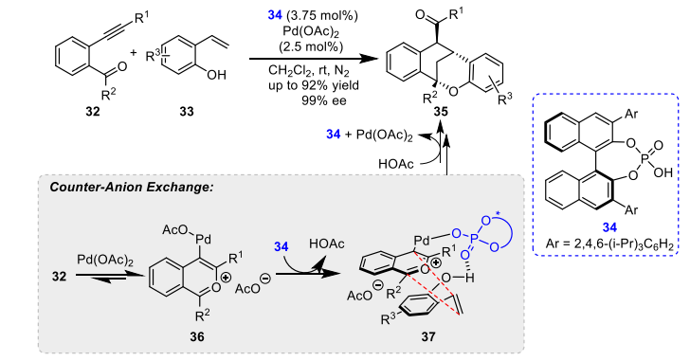
Ερχόμενοι στο σήμερα οι οργανοκαταλύτες που περιέχουν αμίνες, φωσφίνες και N-ετεροκυκλικά καρβένια μπορούν να ενεργοποιήσουν ενώσεις μέσω σχηματισμού ομοιοπολικών δεσμών και έτσι να καταλύουν αντιδράσεις με ριζικά ενδιάμεσα που παράγονται από φωτοχημικές διεργασίες.
Ακόμα μια ενδιαφέρουσα προοπτική αποτελεί ο συνδυασμός οργανοκατάλυσης και κατάλυσης μετάλλων μετάπτωσης.
Yu, S.-Y., Zhang, H., Gao, Y., Mo, L., Wang, S., & Yao, Z.-J. (2013).
Shaw, M. H., Twilton, J., & MacMillan, D. W. C. (2016).

Slide 9
1) Zhou, Q. (2015). Transition‐Metal Catalysis and Organocatalysis: Where Can Progress Be Expected? In Angewandte Chemie International Edition (Vol. 55, Issue 18, pp. 5352–5353). Wiley. https://doi.org/10.1002/anie.201509164
2) CatalysisScheme.png (1159×681) (wikimedia.org)
3) The Parts of the Periodic Table (angelo.edu)
4) Cui, C.-X., Chen, H., Li, S.-J., Zhang, T., Qu, L.-B., & Lan, Y. (2020). Mechanism of Ir-catalyzed hydrogenation: A theoretical view. In Coordination Chemistry Reviews (Vol. 412, p. 213251). Elsevier BV. https://doi.org/10.1016/j.ccr.2020.213251
5) Johnson, R. A., & Barry Sharpless, K. (1991). Addition Reactions with Formation of Carbon–Oxygen Bonds: (ii) Asymmetric Methods of Epoxidation. In Comprehensive Organic Synthesis (pp. 389–436). Elsevier. https://doi.org/10.1016/b978-0-08-052349-1.00196-7
6) Vougioukalakis, G. C., & Grubbs, R. H. (2009). Ruthenium-Based Heterocyclic Carbene-Coordinated Olefin Metathesis Catalysts. In Chemical Reviews (Vol. 110, Issue 3, pp. 1746–1787). American Chemical Society (ACS). https://doi.org/10.1021/cr9002424
7) Prof. Dr. John K. Stille (1986). The Palladium-Catalyzed Cross-Coupling Reactions of Organotin Reagents with Organic Electrophiles [New Synthetic Methods (58)]. , 25(6), 508–524. doi:10.1002/anie.1986050818) Magano, J., & Monfette, S. (2015). 8) Development of an Air-Stable, Broadly Applicable Nickel Source for Nickel-Catalyzed Cross-Coupling. In ACS Catalysis (Vol. 5, Issue 5, pp. 3120–3123). American Chemical Society (ACS). https://doi.org/10.1021/acscatal.5b00498
9) List, B., Lerner, R. A., & Barbas, C. F. (2000). Proline-Catalyzed Direct Asymmetric Aldol Reactions. In Journal of the American Chemical Society (Vol. 122, Issue 10, pp. 2395–2396). American Chemical Society (ACS).
10) Yu, S.-Y., Zhang, H., Gao, Y., Mo, L., Wang, S., & Yao, Z.-J. (2013). Asymmetric Cascade Annulation Based on Enantioselective Oxa-Diels–Alder Cycloaddition of in Situ Generated Isochromenyliums by Cooperative Binary Catalysis of Pd(OAc)2 and (S)-Trip. In Journal of the American Chemical Society (Vol. 135, Issue 30, pp. 11402–11407). American Chemical Society (ACS). https://doi.org/10.1021/ja405764p
11) Chen, D.-F., & Gong, L.-Z. (2022). Organo/Transition-Metal Combined Catalysis Rejuvenates Both in Asymmetric Synthesis. In Journal of the American Chemical Society (Vol. 144, Issue 6, pp. 2415–2437). American Chemical Society (ACS). https://doi.org/10.1021/jacs.1c11408
12) Shaw, M. H., Twilton, J., & MacMillan, D. W. C. (2016). Photoredox Catalysis in Organic Chemistry. In The Journal of Organic Chemistry (Vol. 81, Issue 16, pp. 6898–6926). American Chemical Society (ACS). https://doi.org/10.1021/acs.joc.6b01449
Πηγές

